Slide 1

소프트웨어 공학 프로젝트 7조
SOGONG
100%
오롯
맨투맨

Slide 2
목차
팀 구성 및 역할
개발과정
요구사항 분석
프로젝트 설계
구현
프로젝트 진행과정에서
SOGONG
100%

Slide 3
팀 구성 및 역할
SOGONG
100%
최가나 : 팀장 , 백엔드 개발
손승현 : 부팀장, 백엔드 개발
이현제 : 프론트 팀장, 프론트 개발
조성주 : 프론트 개발, 디자인, ppt
임규섭 : 프론트 개발

Slide 4



개발 과정
회의 툴
SOGONG
100%
디스코드
노션
깃허브

Slide 5



개발 과정
개발 툴
SOGONG
100%

Slide 6
개발 과정
회의 툴
SOGONG
100%

Slide 7
개발 과정
개발 툴
회의 툴
SOGONG
100%

Slide 8
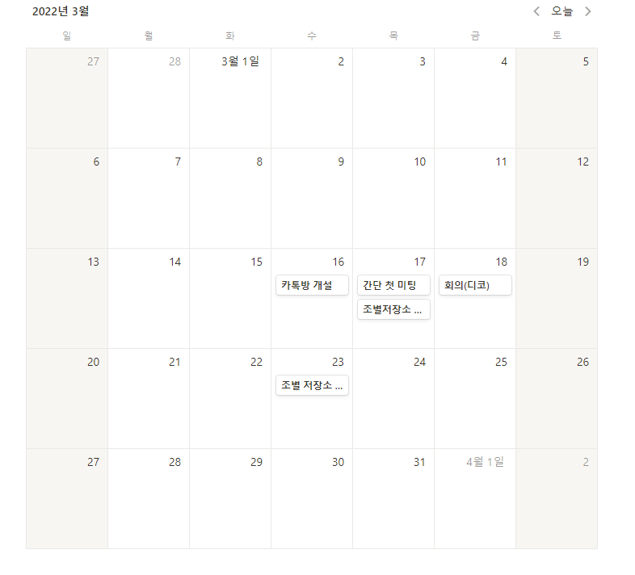
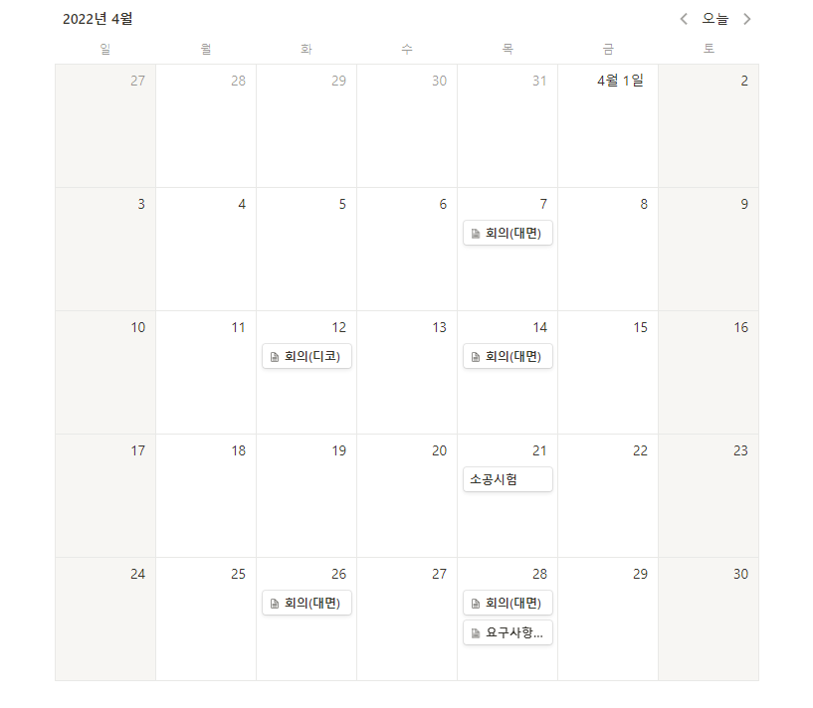
개발 과정
회의 과정
SOGONG
100%

Slide 9
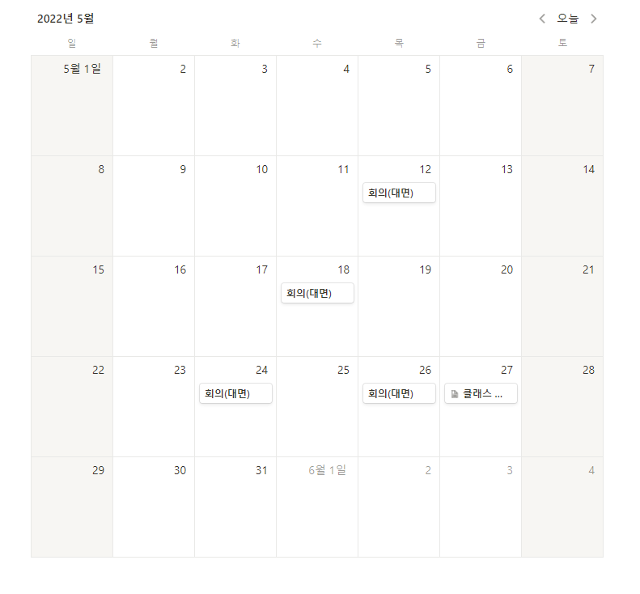
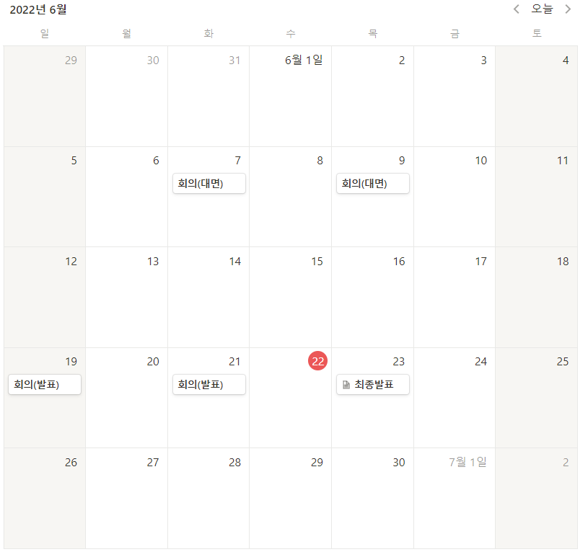
개발 과정
회의 과정
SOGONG
100%

Slide 10
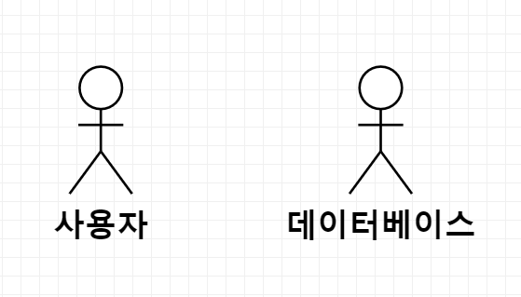
요구사항 분석
액터 다이어그램
SOGONG
100%
사용자
의류 관리 앱을 이용하는 사용자
데이터 베이스
회원 관련 정보 및 옷 관련 정보를 저장하는 DB

Slide 11
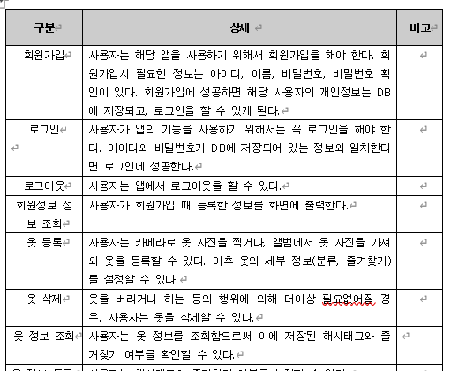
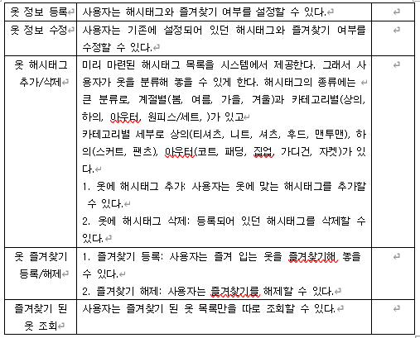
요구사항 분석
고객기능 요구사항
SOGONG
100%

Slide 12
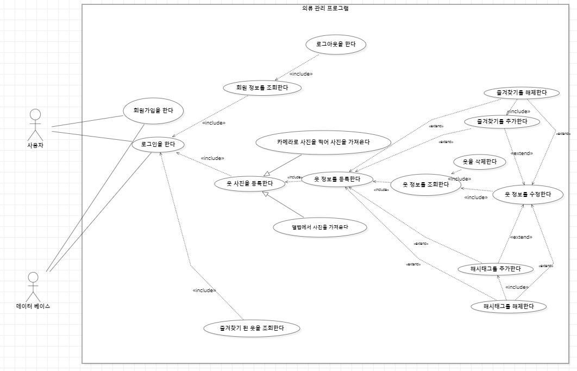
요구사항 분석
유스케이스 다이어그램
SOGONG
100%

Slide 13
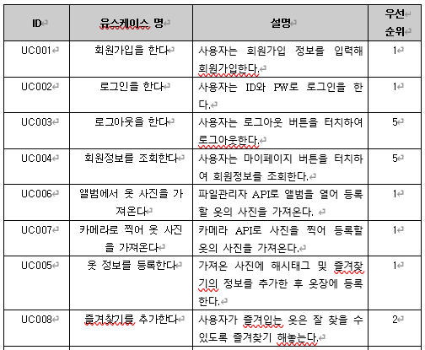
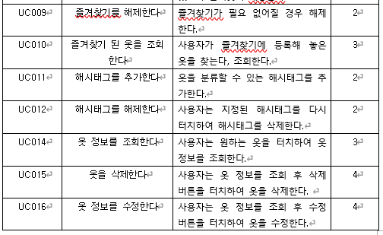
요구사항 분석
유스케이스 목록
SOGONG
100%

Slide 14
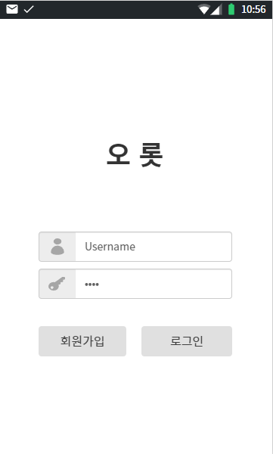
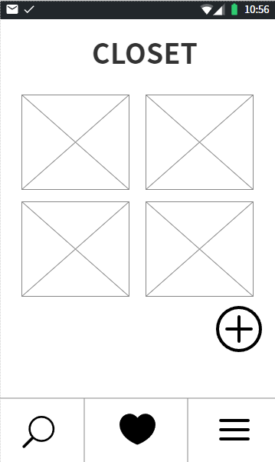
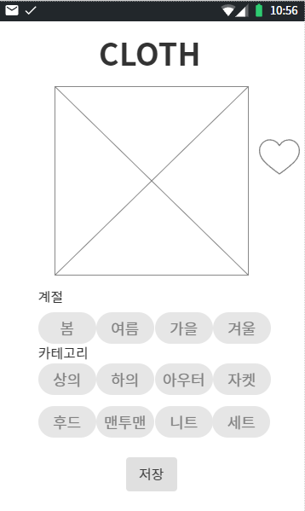
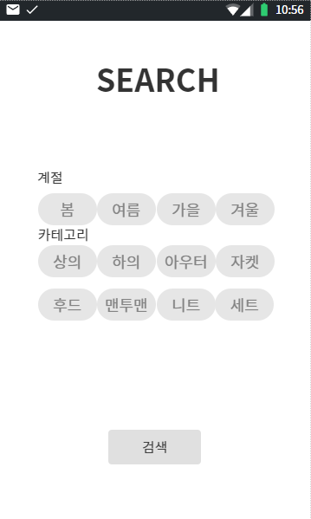
요구사항 분석
사용자 인터페이스 요구사항 (화면 기술)
SOGONG
100%

Slide 15
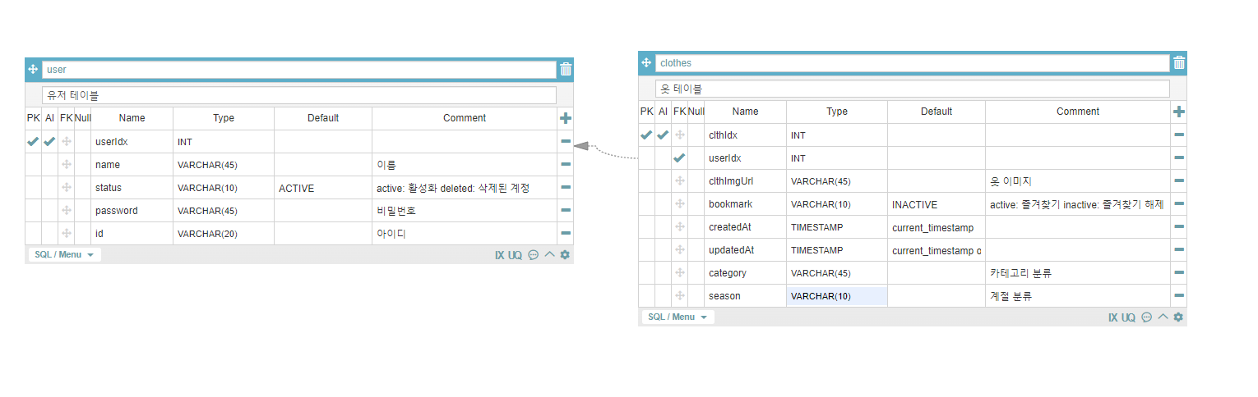
프로젝트 설계
데이터베이스 설계
SOGONG
100%

Slide 16
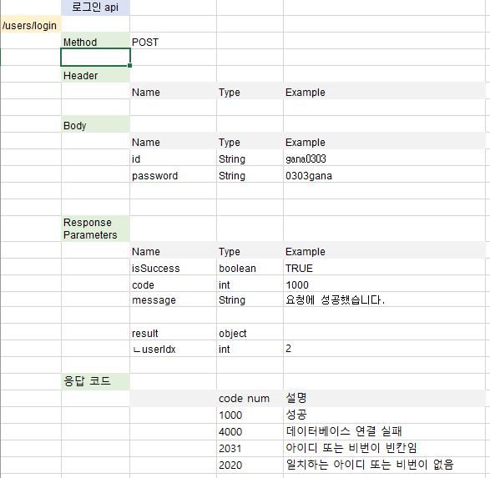
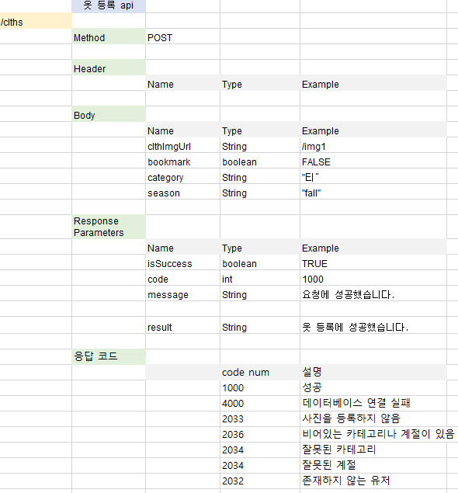
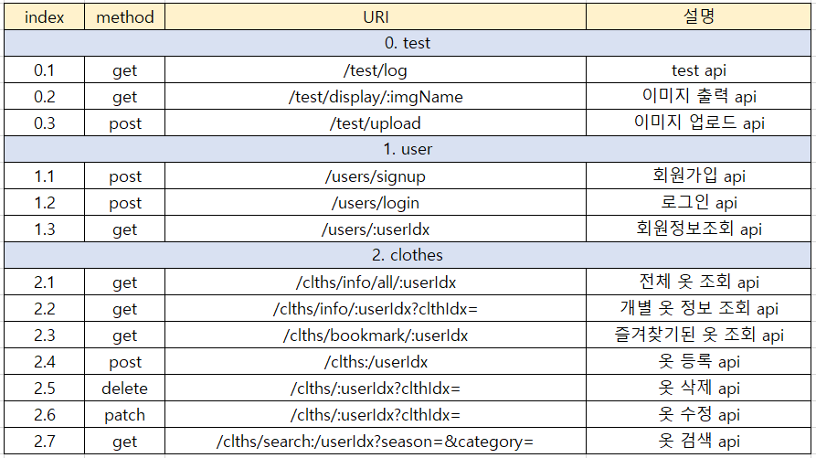
프로젝트 설계
API 명세서
SOGONG
100%

Slide 17
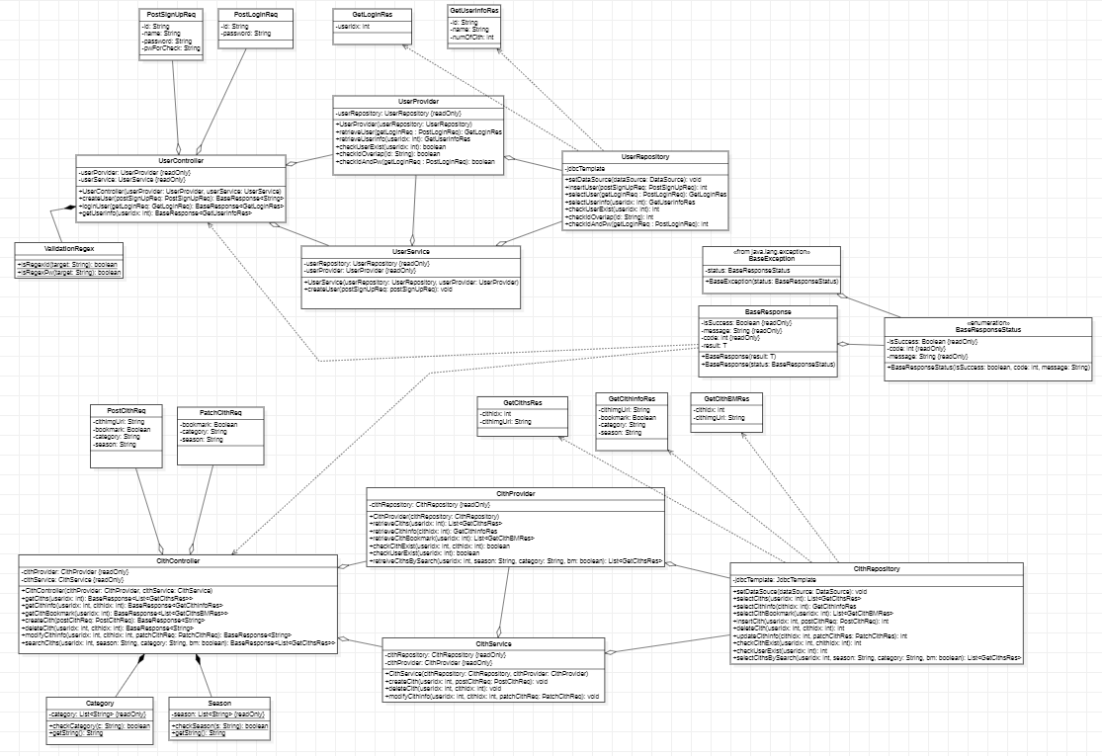
프로젝트 설계
클래스 다이어그램 전체 - BackEnd
SOGONG
100%

Slide 18
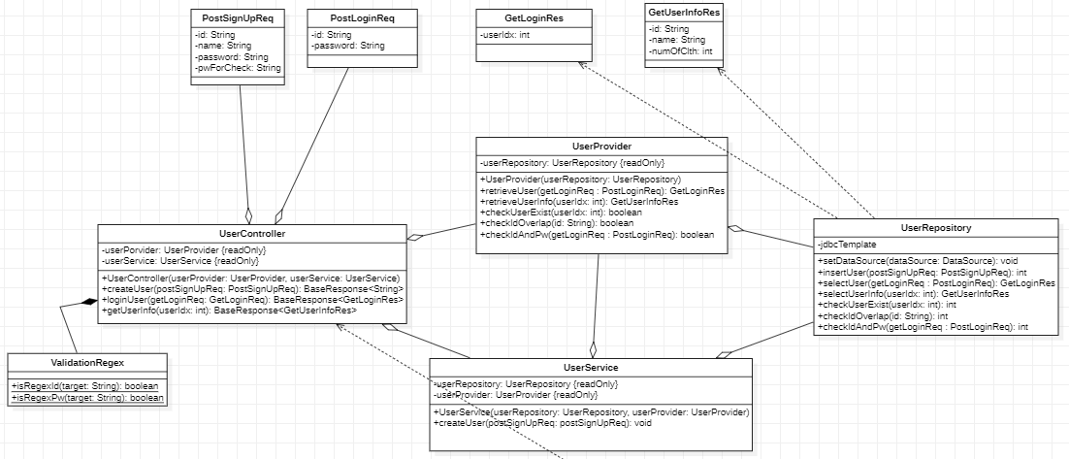
프로젝트 설계
클래스 다이어그램 유저 부분 - BackEnd
SOGONG
100%

Slide 19
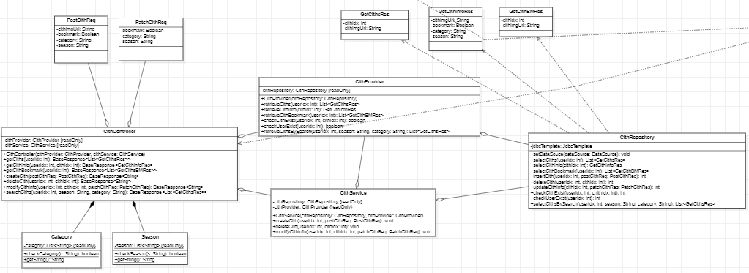
프로젝트 설계
클래스 다이어그램 옷 관리 부분 - BackEnd
SOGONG
100%

Slide 20
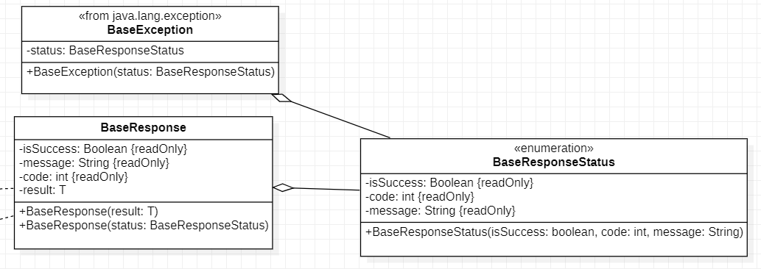
프로젝트 설계
클래스 다이어그램 예외 부분 - BackEnd
SOGONG
100%

Slide 21
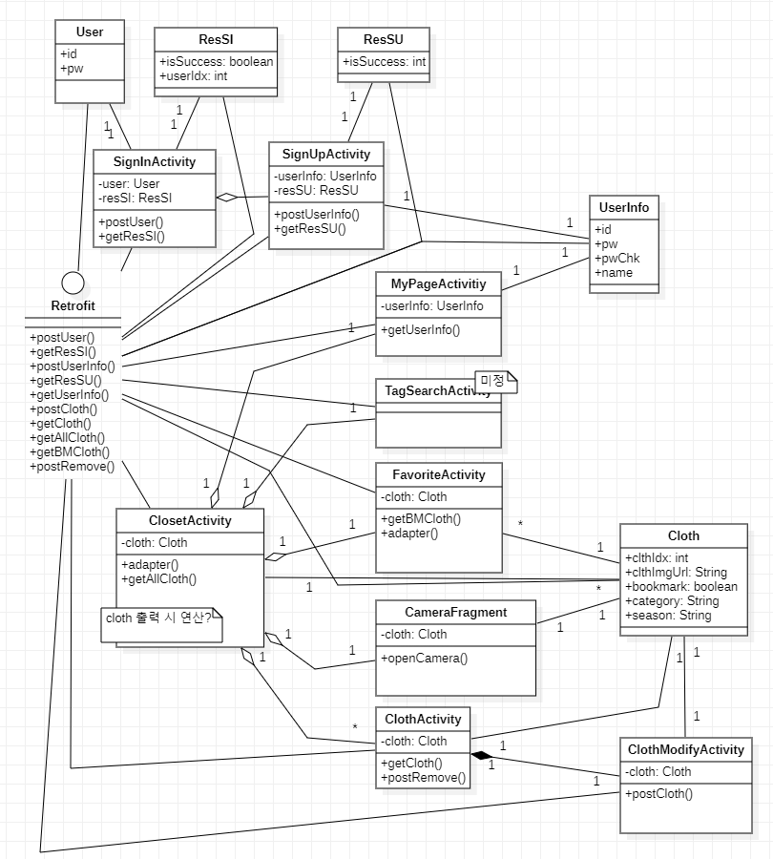
프로젝트 설계
클래스다이어그램 전체 -Front
SOGONG
100%

Slide 22
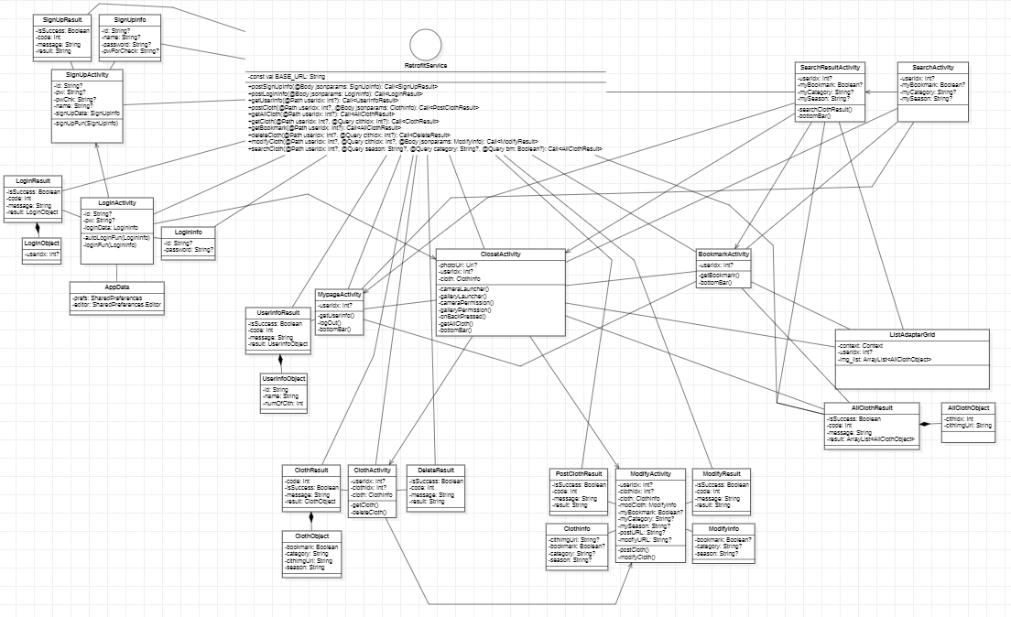
프로젝트 설계
클래스다이어그램 전체 -Front
SOGONG
100%

Slide 23
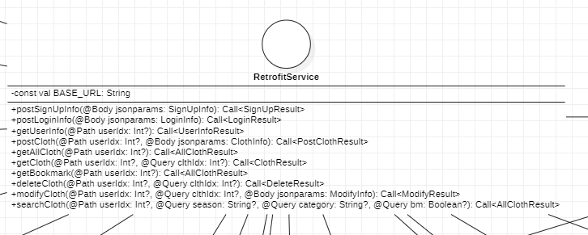
프로젝트 설계
클래스다이어그램 전체 -Front
SOGONG
100%

Slide 24
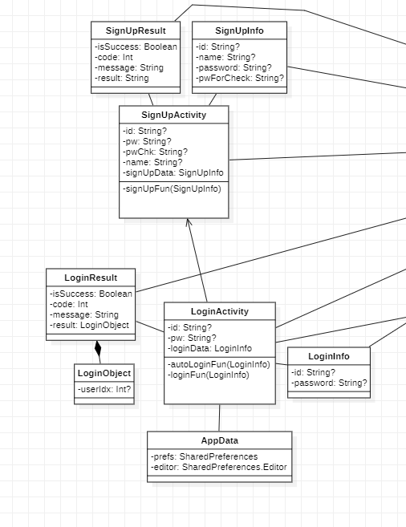
프로젝트 설계
클래스다이어그램 전체 -Front
SOGONG
100%

Slide 25
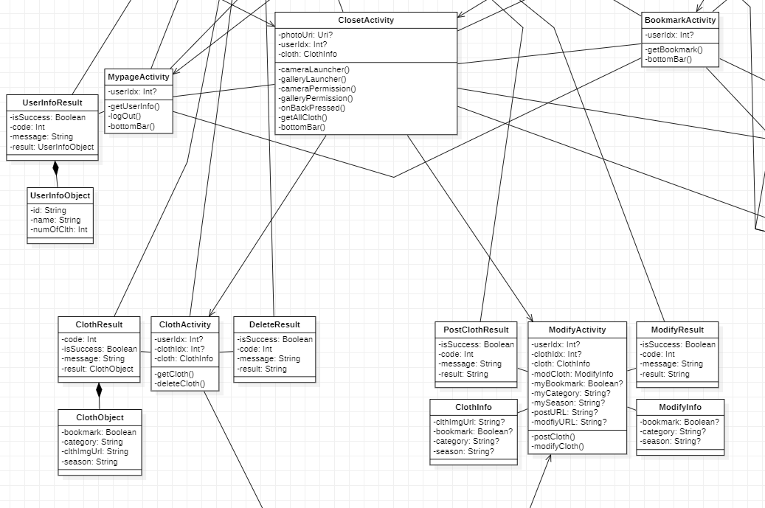
프로젝트 설계
클래스다이어그램 전체 -Front
SOGONG
100%

Slide 26
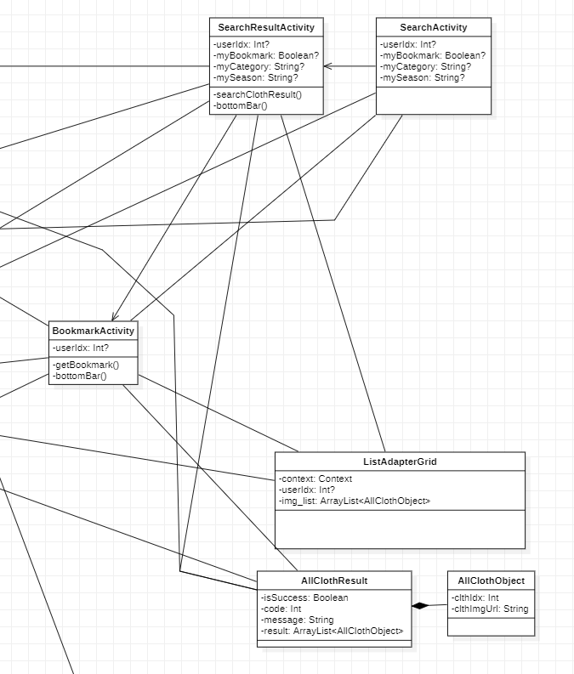
프로젝트 설계
클래스다이어그램 전체 -Front
SOGONG
100%

Slide 27
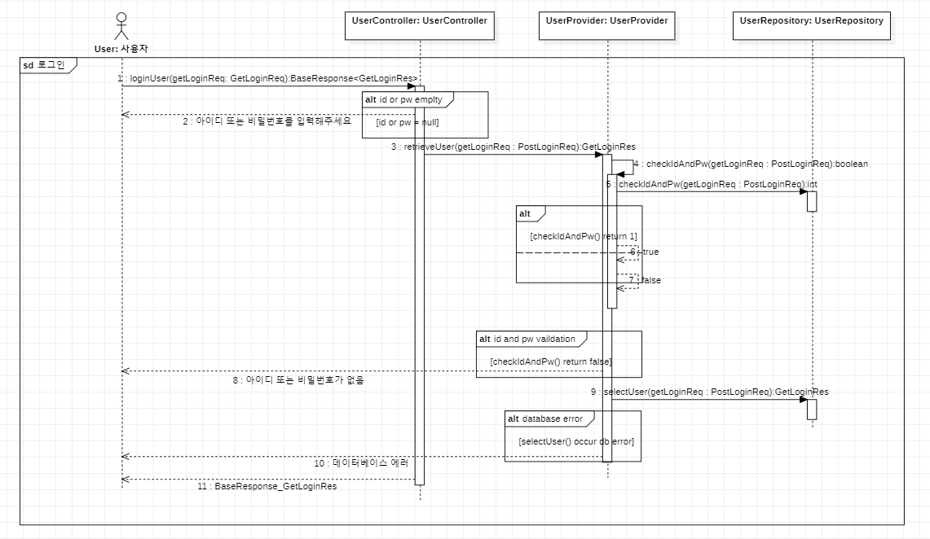
프로젝트 설계
시퀀스 다이어그램 – 로그인(BackEnd)
SOGONG
100%

Slide 28
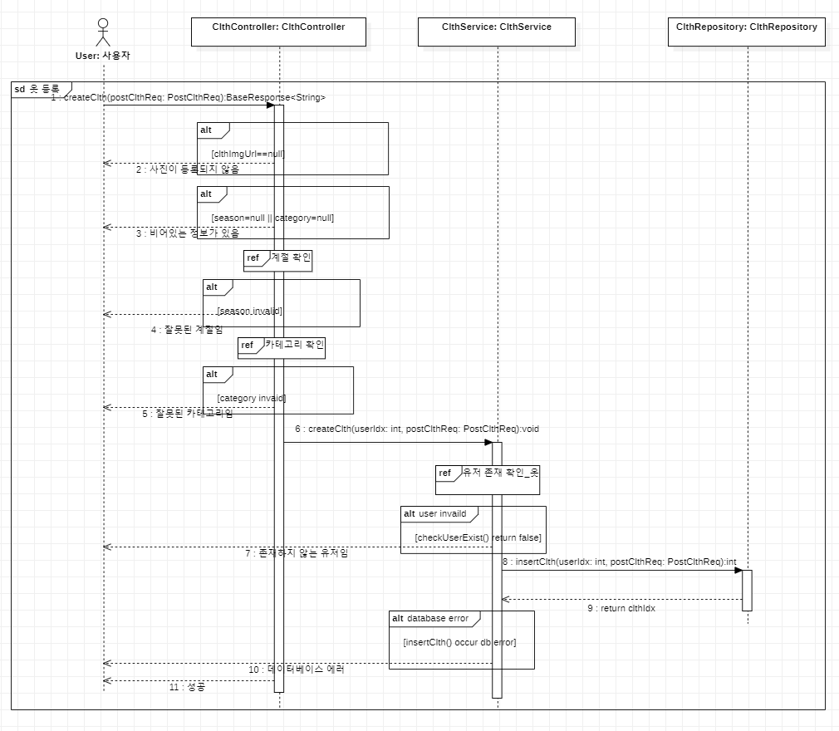
프로젝트 설계
시퀀스 다이어그램 – 옷 등록(BackEnd)
SOGONG
100%

Slide 29
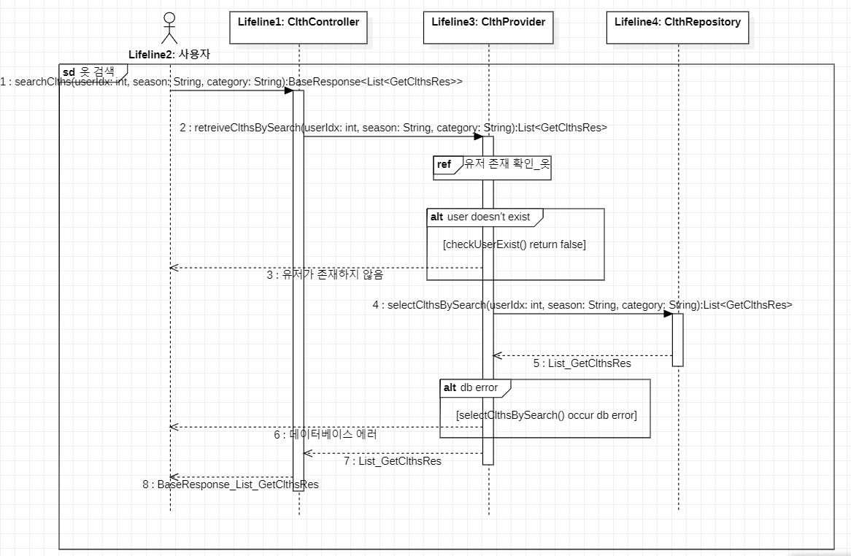
프로젝트 설계
시퀀스 다이어그램 – 옷 검색(BackEnd)
SOGONG
100%

Slide 30
프로젝트 설계
시퀀스 다이어그램 – (FrontEnd)
SOGONG
100%

Slide 31
프로젝트 설계
시퀀스 다이어그램 – (FrontEnd)
SOGONG
100%

Slide 32
프로젝트 설계
시퀀스 다이어그램 – (FrontEnd)
SOGONG
100%

Slide 33
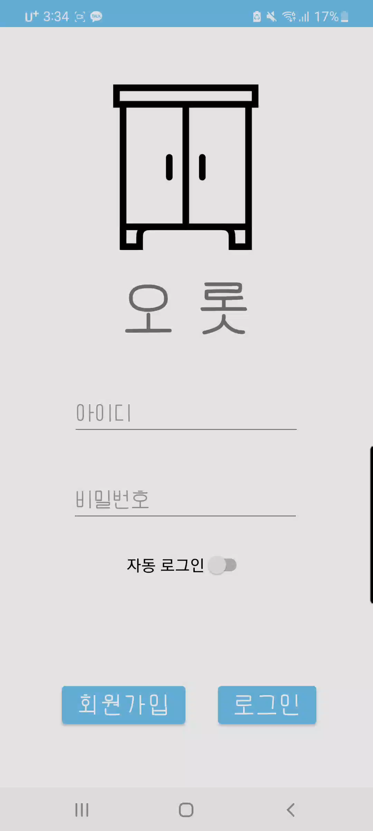
구현
SOGONG
100%

Slide 34
구현
???
SOGONG
100%

Slide 35
어려웠던 점
SOGONG
100%
어려웠던점
누가 정리해주세요 ~ ~
코딩? 프레임워크? 알아가기
팀원 간 적절한 시간에 적절한 양으로 소통을 하지 못했다.
앱 프로젝트 개발에 있어서 모듈 별로 나눠 개발하지 못했으며 개발 경과를 확인함에 있어 연락이 되지 않아 적절한 협업을 하지 못했다.
프론트 팀장으로서 팀원들을 적절히 이끌지 못했다. // 소통을 하지 못했고, 개발 경과를 확인하지 못했고 따라 적절하게 모듈개발을 할당하지 못했다.
개발에 대한 이해도가 부족해 첫 미팅 3번 총 6시간 이상을 투자했음에도 갈피를 못 잡아 적절한 결과를 도출해내지 못했다. // 첫 회의 때는 기본적인 앱 기능에 대해 그림을 이용해~
클래스 다이어그램 설계에 있어 언어에 대한 충분한 공부와 설계에 대한 이해가 없어 첫 설계 때 적절히 설계해내지 못했다.
개발 경험이 없어서 개발을 하며 요구사항을 수정하거나 클래스/시퀀스 다이어그램 등을 수정하는 작업이 잦았다.
충분한 시간이 있었으나 공부를 게을리하여 전체적인 일정이 지연되었으며 설계에 큰 어려움을 그리고 개발 중에도 성능과 같은 면에 대해 고려해보는 여유없이 기능 구현에만 급급하였다.
일정이 미뤄지다보니 적절히 협업 툴을 사용하지 못했다. // 노션은 그저 회의록이 전락했으며 깃헙에서는 브런치 등을 사용하지 못했고 단순히 커밋하며 변경하였고 그 마저도 팀원들의 파일을 팀장이 로컬에서 통합하는 방식으로 진행하기도 하였다.
프론트 팀원 간 언어와 개발에 대한 이해도를 공유하지 못했으며 이로 인해 팀장이 적절히 분업을 지시하지 못했다.
- 앱 만드는 것이 처음이라 처음부터 새로운 언어를 공부하면서 구현도 해야되서 개인적으로 어려웠다
- 깃허브 사용법이 미숙하다 보니 협업하는 것이 개인적으로 어려웠다
아쉬웠던 점
-이미지 로컬저장으로 구현된 점. 이거는 시간 좀 더 있으면 할 수 있을 것 같은데.
-처음 생각했던 것에 비해 구현이 따라가지 못해 유스케이스 줄여갈 때.
어려웠던 점
-처음에 요구사항 명세서 쓰고 그럴 때 의견 엇갈리는 게 많았어서. 시간도 많이 소요되고, 진도는 더디고.
그래서 나중에 시퀀스 다이어그램 그릴 땐 같이 그리는 게 아니라 한명이 대략적으로 짜오면 다른 한명이 보고
수정해서 수정된 부분만 서로 얘기하는 식으로 해감.
-코드 짜면서 처음 했던 설계를 바꾸고 싶은데, 그게 생각만큼 잘 안됐던거. 거의 클래스 합치거나 새로 만들거나 하는
정도였는데, 그러다보니 시퀀스 다이어그램 바꿀거 생각하면 벌써부터 지쳐서. 바꿀 수 있는건 바꿨는데
규모 크게 움직여야하는건 바꾸지 못했던 점.
부족한 코딩 지식 기반, 클래스 다이어그램과 시퀀스 다이어그래의 복잡함.

Slide 36
배웠던 점
SOGONG
100%
프로젝트 진행 과정
프로젝트 설계법의 중요성(다이어그램, 요구사항 명세서)
협업의 중요성
협업 툴에 대한 이해 // 깃헙, 노션
설계에 있어서 다방면의 시각으로 인해 설계 구멍들을 빠르게 보완할 수 있었다.
앱 개발에 대한 기초적인 이해도가 생겨 다음 설계 때 이번 팀 미팅 때 헤맸던 시간을 줄일 수 있다.
실제 개발에 들어가지 않아도 ovenapp 등으로 최소한의 화면을 쉽게 볼 수 있다.
프론트/백 구조의 개발방식을 경험했다.
C나 Java 등 비교적 연차가 있는 언어만을 사용하다 최신언어를 사용해 편리함을 느꼈다. // lateinit , by lazy, retrofit, glide 등 그외 다양한 라이브러리 클래스와 메소드
유스케이스 다이어그램, 클래스/시퀀스 다이어그램 등을 사용하며 절차적인 설계를 경험했다.
프론트 팀장으로서의 첫 개발을 경험했다.
프로젝트가 전반적으로 어떻게 흘러가는지 배우게 되었다
배웠던 점
공통)
-노션, 깃허브 쓰는 법
-코틀린, 스프링
-회의하는 법?
배웠던 점
실제로 프로그램이 만들어지는 과정, 프로그래머가 고객과 소통해야 하는 이유,
안드로이드 어플의 구조와 동작 원리, 프로그램 개발의 적절한 비용,
프로젝트의 마감 기한과 시간 관리의 중요성

Slide 37
마무리
SOGONG
100%
이상 발표를 마치겠습니다!
감사합니다 !
- 잭팟 777-

Slide 38

요구사항 명세서 - 요구사항 분석
사용자 인터페이스 툴
SOGONG
100%
다음 카카오 오븐 앱

Slide 39
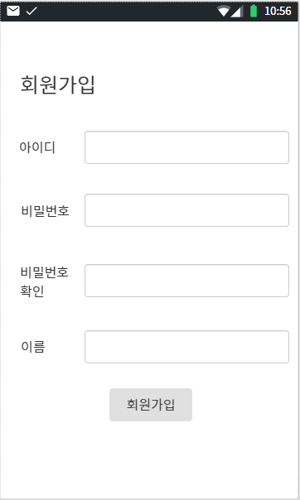
요구사항 명세서 - 요구사항 분석
사용자 인터페이스 요구사항 (화면 기술)
SOGONG
100%
1. 시작 및 로그인 화면
2. 회원가입 화면

Slide 40
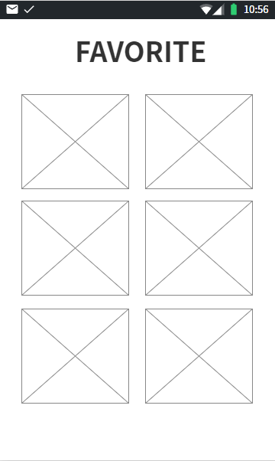
요구사항 명세서 - 요구사항 분석
사용자 인터페이스 요구사항 (화면 기술)
SOGONG
100%
3. 옷장 화면
4. 즐겨찾기 화면

Slide 41
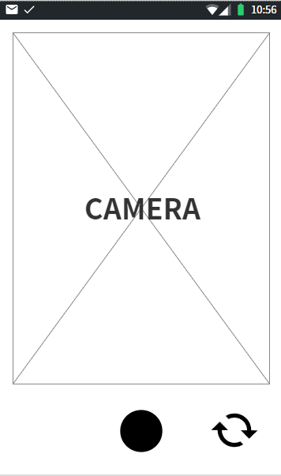
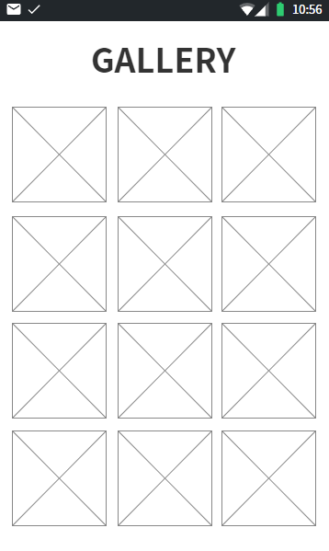
요구사항 명세서 - 요구사항 분석
사용자 인터페이스 요구사항 (화면 기술)
SOGONG
100%
5. 카메라 화면
6. 갤러리 화면

Slide 42
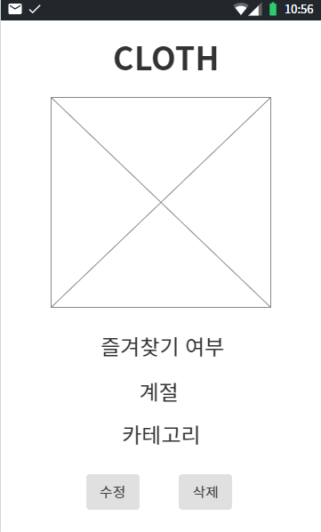
요구사항 명세서 - 요구사항 분석
사용자 인터페이스 요구사항 (화면 기술)
SOGONG
100%
7. 옷 등록 화면
8. 옷 상세정보 및
수정, 삭제 화면

Slide 43
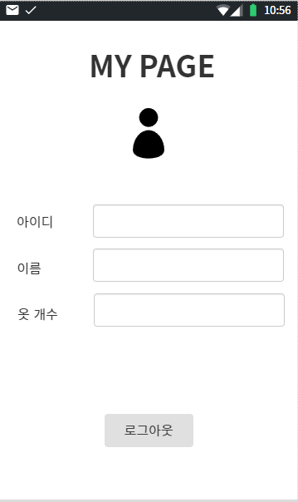
요구사항 명세서 - 요구사항 분석
사용자 인터페이스 요구사항 (화면 기술)
SOGONG
100%
9. 회원정보 조회
로그아웃 화면
10. 검색 화면

Slide 44
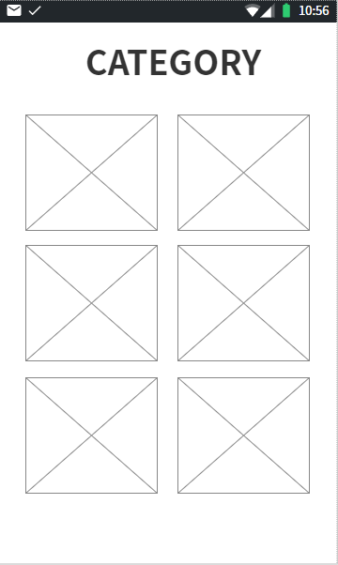
요구사항 명세서 - 요구사항 분석
사용자 인터페이스 요구사항 (화면 기술)
SOGONG
100%
11. 검색 결과 화면

Slide 45
설계 - 클래스 다이어그램
클래스 다이어그램을 상세하게
시퀀스 다이어그램은 추상적으로
작년 교수님 공지보니까
SOGONG
100%

